Slide 1
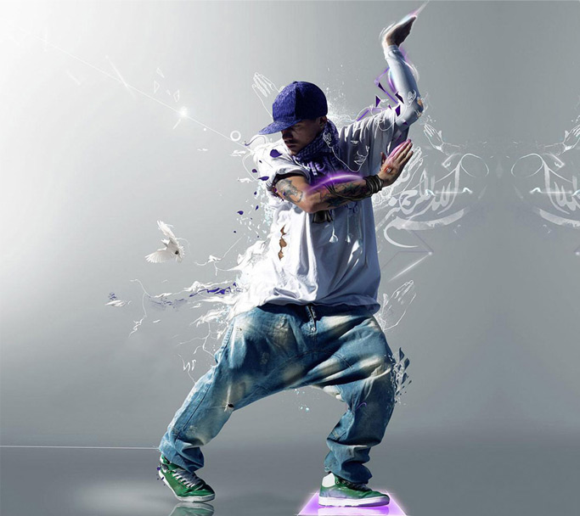
SZUŠ Novomeského 11 TN
KORZO DANCE
Zápis nových žiakov
KORZO DANCE & KORZO IN MOVE už 30 rokov
HIP HOP DISCO BALET ĽUDOVÝ TANEC PARKOUR
Vážení rodičia, milí žiaci, pozývame Vás na zápis nových žiakov do tanečného odboru. Bližšie informácie v prípade záujmu na tel. čísle: 0903 793 557 – Mgr. Vladimír Ondrovič ☺ TEŠÍME SA NA VÁS ☺

